Slide 1

ПРОЕКТ «Школа Активного Гражданина»
«СССР и Беларусь накануне Великой Отечественной войны»
7 октября 2021 года

Slide 2
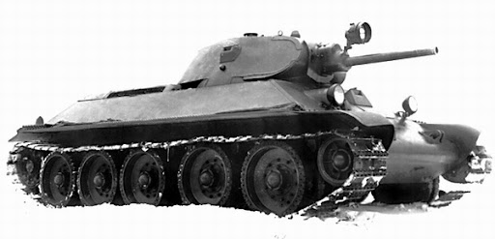
Мероприятия по укреплению обороноспособности страны
В предвоенные годы БССР входила в единый промышленно-экономический комплекс Советского Союза.
Учитывая сложное внешнеполитическое положение, правительство СССР придавало большое значение военно-экономическому укреплению страны.
Мероприятия по повышению экономической и военной мощи государства:
Были основаны два новых военно-промышленных центра: Урало-Сибирский и Дальневосточный.
Было построено свыше 9 тысяч новых промышленных предприятий с учетом их возможного перевода на производство боевой техники и оружия.
Значительно увеличились объемы производства танковых и авиационных заводов.
Указом Верховного Совета СССР от 26 июня 1940 г. все трудящиеся переводились на 8-часовой рабочий день и 7-дневную рабочую неделю.
В Беларуси проводилась большая работа по укреплению западных границ СССР.
Были разработаны новые виды вооружений: танки Т-34, КВ; самолеты Як-1, МиГ-3, ЛаГГ-3, Ил-2, Пе-2.
Танк T-34 - советский средний танк периода Великой Отечественной войны, выпускался серийно с 1940 г.

Slide 3
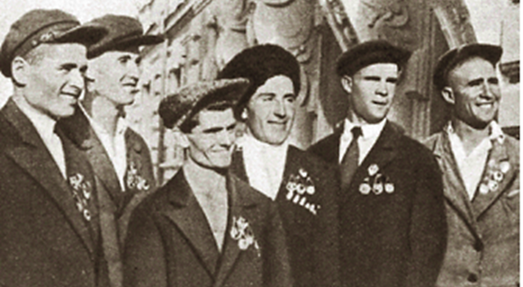
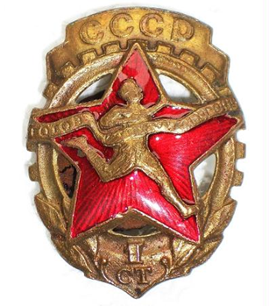
Военно-патриотическая и оборонно-массовая работа
Важным направлением в деятельности государственных и общественных органов по укреплению обороноспособности страны являлась организация военно-патриотической и оборонно-массовой работы.
Организаторы: ВКП(б) и ВЛКСМ.
ВКП(б) − Всесоюзная коммунистическая партия большевиков
ВЛКСМ − Всесоюзный ленинский коммунистический союз молодёжи
Значительно увеличилось количество оборонных и физкультурных обществ. Трудовые коллективы включились в соревнования «Готов к труду и обороне» (ГТО) и «Готов к санитарной обороне» (ГСО).
Значкисты военно-оборонных общественных объединений
Трудовые коллективы включились в соревнование по подготовке значкистов военно-технических специальностей:
«Готов к труду и обороне» (ГТО)
«Готов к санитарной обороне» (ГСО)
Знак ГТО 1-й степени

Slide 4
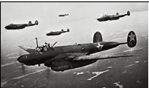
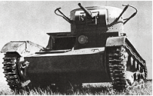
Вооруженные Силы СССР
Советское руководство прилагало много усилий для укрепления Вооруженных Сил СССР.
1 сентября 1939 г. был принят Закон о всеобщей воинской обязанности
Снижен призывной возраст с 21 до 19 лет
Расширена сеть военных учебных заведений
Армия увеличилась почти в 3,5 раза — до 5,2 млн человек
Был создан мощный подводный флот
Проведена значительная модернизация боевых кораблей
Повысилась техническая оснащенность Красной Армии.
Пикирующий бомбардировщик
Пе-2, самый массовый бомбардировщик советского производства
Легкий танк Т 26, находившийся
на вооружении Красной Армии с начала войны

Slide 5
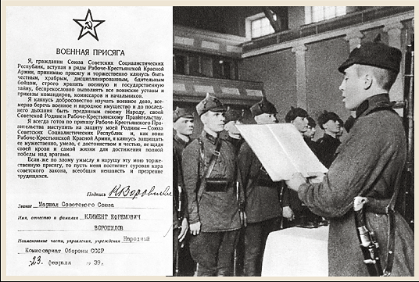
Вооруженные Силы СССР
В предвоенные годы активизировали свою деятельность политические органы армии и флота.
В январе 1939 г. Президиум Верховного Совета СССР утвердил новый текст присяги, призванный укрепить морально-политическое единство народа и армии, содействовать выполнению воинского долга и воспитанию бойцов и командиров Красной Армии.
23 февраля 1939 г. все военнослужащие Красной Армии приняли новую военную присягу.

Slide 6
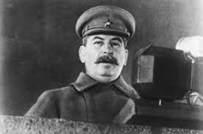
Соотношение вооруженных сил Германии и СССР
К июню 1941 г. Советский Союз имел 303 дивизии (198 стрелковых, 13 кавалерийских, 31 моторизованную и 61 танковую) и 22 бригады общей численностью более 5,2 млн человек. В западных военных округах находилось 166 дивизий и 9 бригад, насчитывавших 2,9 млн человек.
К июню 1941 г. Германия имела 214 дивизий. Общее количество вооруженных сил составляло 8,5 млн человек.
На востоке против СССР были сконцентрированы 152 дивизии и 2 бригады общей численностью 5,5 млн человек.
Современная война будет войной моторов. Моторы на земле, моторы в воздухе, моторы на воде и под водой. В этих условиях победит тот, у кого будет больше моторов и больший запас мощностей
Иосиф Сталин
на заседании Главного военного совета, 13 января 1941 года

Slide 7
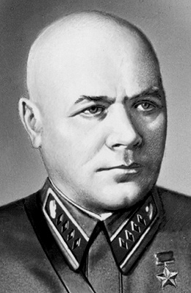
Западный Особый военный округ
Среди военных округов Красной Армии выделялся Западный Особый военный округ (ЗапОВО).
ЗапОВО
Главная задача округа заключалась в обеспечении прикрытия западного направления от южной границы Литвы до северной границы Украины
На вооружении имелось 13 125 орудий и минометов, 2900 танков, в том числе 483 KB и Т-34, а также 1832 самолета, из которых 424 были новых типов
Несли службу 11 пограничных отрядов
Войсками ЗапОВО командовал генерал армии Д. Г. Павлов.
В ЗапОВО насчитывалось более 673 тысяч бойцов и командиров
Дмитрий Григорьевич Павлов
Советский военачальник,
Герой Советского Союза, генерал армии

Slide 8
Западный Особый военный округ
Июнь 1941 года
 | Дивизии | Личный состав | Орудия и минометы | Танки | Боевые самолеты
Западный Особый военный округ | 55 | более 673 000 | 13 125 | 2900 | 1832
Группа армий «Центр» | 47 | 820 000 | 10 763 | 1177 | 1468
Личный состав некоторых воинских частей ЗапОВО насчитывал 37-71% от обычного штата военного округа того времени;
Танки и самолеты были преимущественно устаревших типов;
военно-воздушные силы размещались скученно, близко к границе и не имели централизованного управления;
современных средств связи не было, не хватало транспорта
обеспеченность тыловых служб транспортом составляла 40-45%.
Соотношение вооруженных сил Западного Особого военного округа и группы армий “Центр”
Такое положение не способствовало высокой боеспособности округа, что и проявилось в июне 1941 г.

